Slide 1
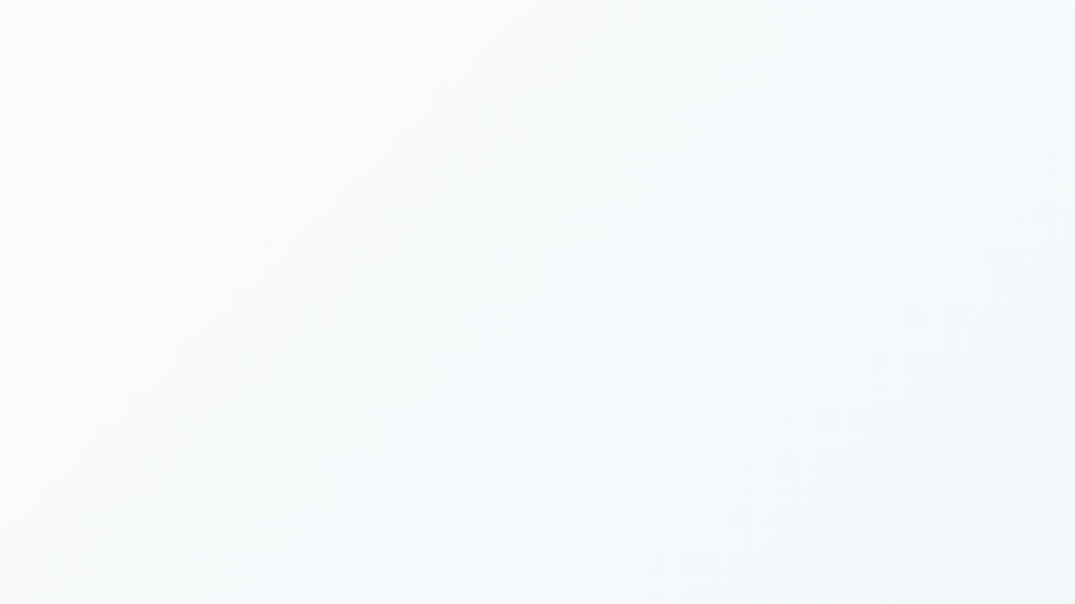

Az Ohm-törvény felfedezése
Villamos alapismeretek • 2. Fejlődési szakasz

Slide 2
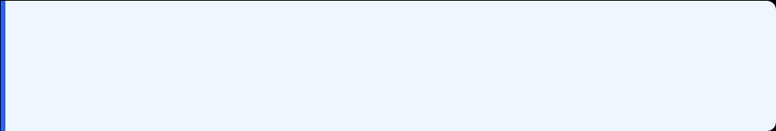
IAA Útravaló
„A képlet nem cél, hanem egy jelenség leírása.”
Fókuszban az Ohm-törvény fizikai jelentésének megértése.

Slide 3
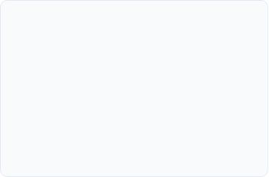

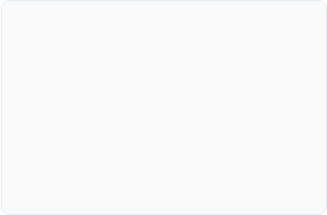


A hét célja
Fizikai jelentés
Összefüggések
Alkalmazás
Megérteni az Ohm-törvény fizikai hátterét és mélyebb jelentését.
Felismerni a feszültség, az áramerősség és az ellenállás kapcsolatát.
Egyszerű példákon keresztül sikeresen alkalmazni a törvényt a gyakorlatban.

Slide 4
A hét végére a tanuló képes lesz
Saját szavaival elmagyarázni az Ohm-törvény lényegét.
Felismerni a három villamos mennyiség szoros kapcsolatát.
Egyszerű feladatokban sikeresen alkalmazni az Ohm-törvényt.
Értelmezni a képlet gyakorlati jelentőségét.

Slide 5

Óravázlat
Az 5. hét három tanórájának felépítése

Slide 6
Óravázlat – Heti ütemezés
Tanóra | Tartalom
1. tanóra | Jelenség megfigyelése: Mi történik, ha ugyanazt a fogyasztót különböző feszültségforrásokra kapcsoljuk? Beszélgetés, következtetések.
2. tanóra | Az Ohm-törvény bevezetése: U = R × I. A képlet jelentése, a három mennyiség kapcsolata. Egyszerű számpéldák és az Ohm-háromszög.
3. tanóra | Mini gyakorlat: Egyszerű számítások, közös feladatmegoldás csoportokban, az összefüggések gyakorlati alkalmazása.

Slide 7

Mini gyakorlat és feladatmegoldás
Csoportos feladatok
Feladat: A tanulók kis csoportokban három egyszerű feladatot oldanak meg, majd közösen megbeszélik az eredményeket.
Cél: A számítási rutin megszerzése, az Ohm-háromszög magabiztos használata és a kölcsönös segítségnyújtás.

Slide 8
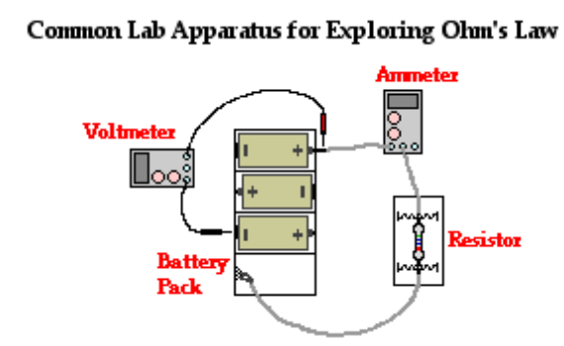
Szakmai alkalmazás & Történelem
Miért fontos a villanyszerelőnek?
Hibakeresés és méretezés: A villanyszerelő nap mint nap használja az Ohm-törvényt hibakereséskor, alkatrészek méretezésekor és mérések értékelésekor.
Tudtad? Georg Simon Ohm német fizikus 1827-ben írta le ezt az összefüggést, amely ma is a villamosságtan alappillére.

Slide 9

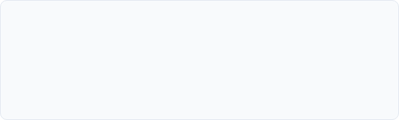
Tipikus tévhitek & Értékelés
Tipikus tévhitek
Értékelési szempontok
• Az Ohm-törvény csak iskolai feladatokhoz kell. • A képletet elég bemagolni. • Mindig ugyanazt kell számolni. Ezeket közös példákkal oszlatjuk el!
Rövid szóbeli ellenőrzés és néhány egyszerű számítás. A hangsúly a megértésen van, nem a számolás gyorsaságán.

Slide 10
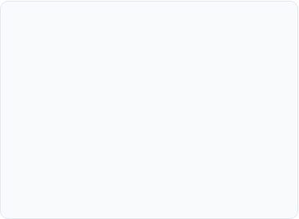
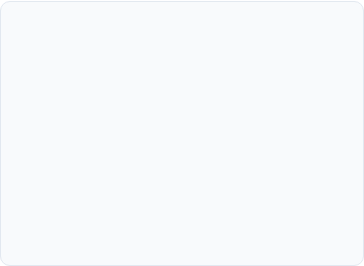
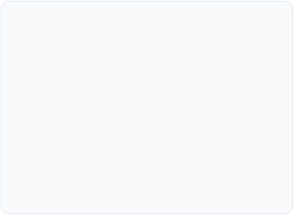



Oktatói irányelvek & Jövő hét
Oktatói megjegyzés
Következő hét
Cél
A jelenségből induljunk ki, és csak utána vezessük be a képletet. A tanulók először értsék meg az összefüggést!
Egyszerű áramkörökön alkalmazzuk az Ohm-törvényt, és elkezdjük a villamos mérések gyakorlati értelmezését.
A képlet magabiztos, logikus használata a mindennapi szakmai gyakorlatban.

Slide 11

A hét záró gondolata
„A jó szakember először megérti az összefüggést, és csak utána használja a képletet.”
IAA Villamos Alapismeretek – 5. hét zárás

Slide 12


Image Sources
http://googleusercontent.com/image_collection/image_retrieval/11612069235109043163_0
Source: googleusercontent.com
http://googleusercontent.com/image_collection/image_retrieval/8632175178066606961_0
Source: googleusercontent.com

